Slide 1
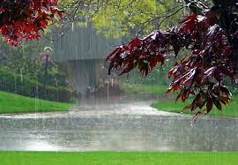

Slide 2
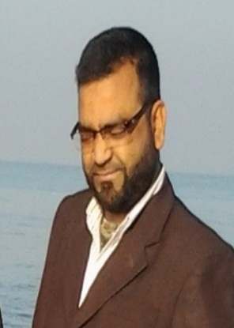
শিক্ষক পরিচিতি
মোঃ মোকলেছ উদ্দিন
সিনিয়র শিক্ষক
নান্দিয়া সাঙ্গুন আদর্শ দাখিল মাদ্রাসা
শ্রীপুর, গাজীপুর ৷
মোবাইল- 01715202812
ই-মেইল - rmoklesuddin12@gmail.com

Slide 3
“মাল্টিমিডিয়া ক্লাশে সবাইকে স্বাগতম”

Slide 4
পাঠ পরিচিতি
শ্রেণি : সপ্তম
বিষয় : সপ্তবর্ণা
পাঠ : কবিতা

Slide 5
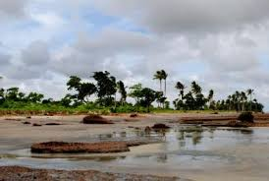
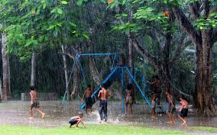
এখন,আমরা কিছু ছবি দেখবো …
ছবি দেখে কী বুঝা যাচ্ছে ?
কোন কোন মাস নিয়ে বর্ষা কাল ?
আষাঢ় ও শ্রাবণ মাস নিয়ে বর্ষা কাল ।

Slide 6
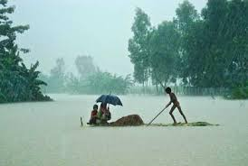
আজকের পাঠ--
শ্রাবণে
সুকুমার রায়

Slide 7
শিখনফল
পাঠশেষে শিক্ষার্থীরা-----
১।কবি পরিচিতি বলতে পারবে।
২।কবিতাটি শুদ্ধ উচ্চারণে আবৃত্তি করতে পারবে।
৩।বর্ষার প্রকৃতি ও পরিবেশের পরিচয় ব্যাখ্যা করতে পারবে।

Slide 8
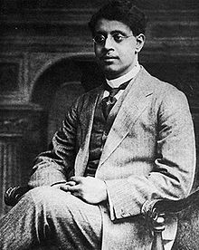
জন্মঃ-কলকাতায় ১৮৮৭খ্রিষ্টাব্দে ।
বাংলা সাহিত্যে তিনি অমর হয়ে আছেন প্রধানত রসের কবিতা,হাসির গল্প,নাটক ইত্যাদি শিশুতোষ রচনার জন্য
কবি-সুকুমার রায়
তাঁর আদি পৈত্রিক নিবাস ময়মনসিংহ জেলায় ।
‘আবোল তাবোল’, ‘হযবরল’, ‘পাগলা দাশু’
প্রভৃতি সুকুমার রায়ের অতুলনীয় রচনা ।
মৃত্যুঃ-১৯২৩ খ্রিষ্টাব্দে ।
কিংবদন্তি চলচ্চিত্র-নির্মাতা ও খ্যাতিমান সাহিত্যিক সত্যজিত রায় তাঁর পুত্র ।

Slide 9
শ্রাবণে
সুকুমার রায়
জল ঝরে জল ঝরে সারাদিন সারারাত-
অফুরান নামতায় বাদলের ধারাপাত ।
আকাশের মুখ ঢাকা, ধোঁয়ামাখা চারিধার,
পৃথিবীর ছাত পিটে ঝামাঝম্‌ বারিধার ।
স্নান করে গাছপালা প্রাণখোলা বরষায়,
নদীনালা ঘোলাজল ভরে ওঠে ভরসায়।

Slide 10
উৎসব ঘনঘোর উন্মাদ শ্রাবণের
শেষ নাই শেষ নাই বরষার প্লাবনের ।
জলেজলে জলময় দশদিক টলমল্‌,
অবিরাম একই গান, ঢালো জল, ঢালো জল ।
ধুয়ে যায় যত তাপ জর্জর গ্রীষ্মের,
ধুয়ে যায় রৌদ্রের স্মৃতিটুকু বিশ্বের ।
শুধু যেন বাজে কোথা নিঃঝুম ধুকধুক,
ধরণীর আশাভয় ধরণীর সুখদুখ ।

Slide 11
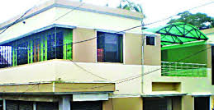
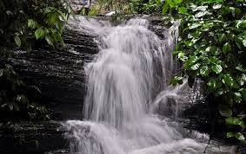
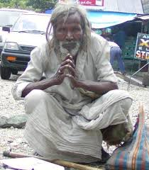
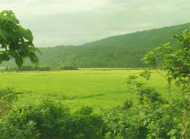
শব্দার্থ
ছাত
ছাদ
বারিধার
জলের ধারা
জর্জর
কাতর
নিঃঝুম
নিঝুম,নীরব

Slide 12
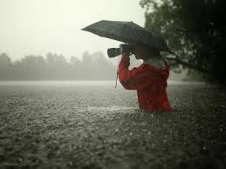
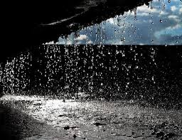
পাঠ–বিশ্লেষণ
জল ঝরে জল ঝরে সারাদিন সারারাত-
অফুরান নামতায় বাদলের ধারাপাত ।

Slide 13
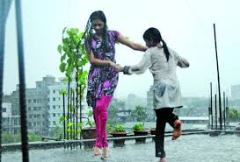
পাঠ–বিশ্লেষণ
আকাশের মুখ ঢাকা,ধোয়ামাখা চারিধার,
পৃথিবীর ছাত পিটে ঝমাঝম বারিধার।

Slide 14
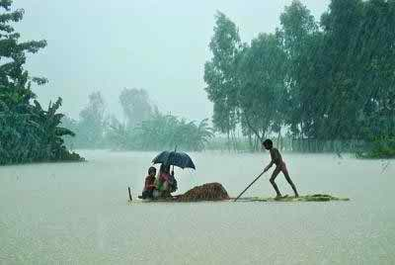
পাঠ–বিশ্লেষণ
স্নান করে গাছপালা প্রাণখোলা বরষায়,
নদীনালা ঘোলাজল ভরে উঠে ভরসায়।

Slide 15
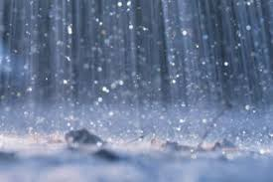
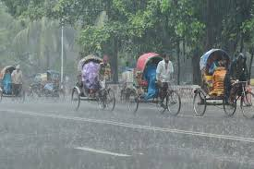
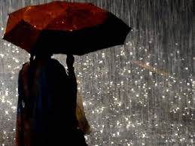
পাঠ–বিশ্লেষণ
উৎসব ঘনঘোর উন্মাদ শ্রাবণের
শেষ নাই শেষ নাই বরষার প্লাবনের।

Slide 16
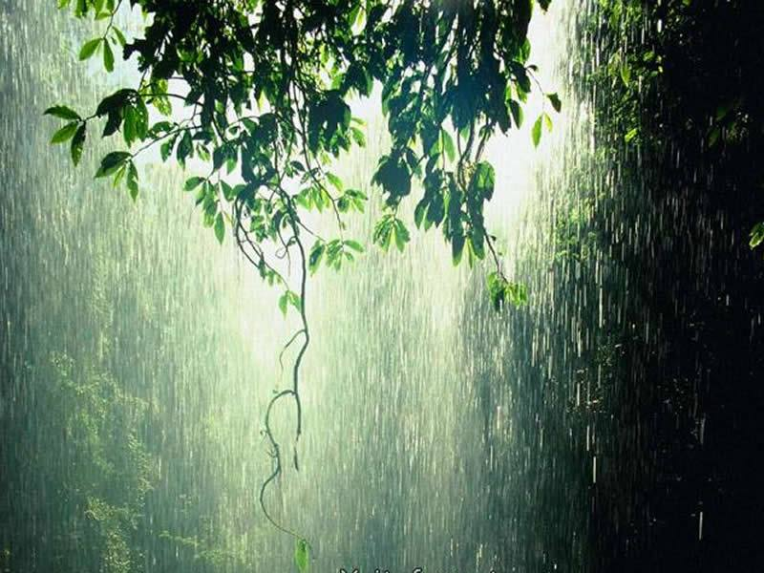
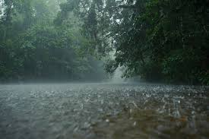
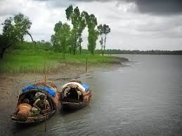
পাঠ–বিশ্লেষণ
জলেজলে জলময় দশদিক্‌ টলমল্‌
অবিরাম একই গান ,ঢালো জল, ঢালো জল।

Slide 17
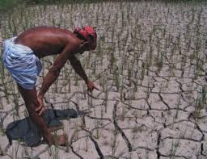
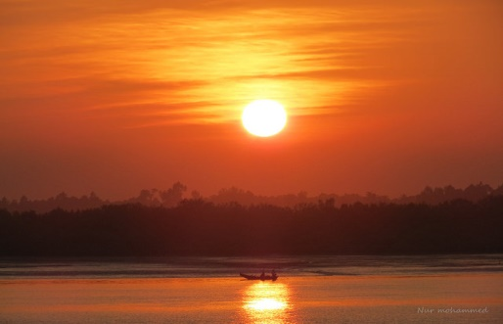
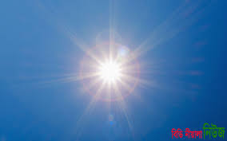
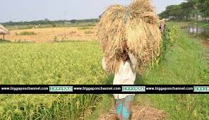
পাঠ–বিশ্লেষণ
ধুয়ে যায় যত তাপ জর্জর গ্রীষ্মের,
ধুয়ে যায় রৌদ্রের স্মৃতিটুকু বিশ্বের।

Slide 18
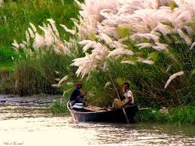
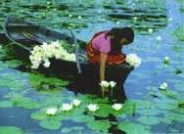
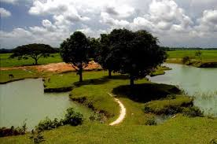
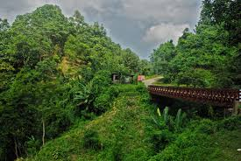
পাঠ–বিশ্লেষণ
শুধু যেন বাজে কোথা নিঃঝুম ধুকধুক,
ধরণীর আশাভয় ধরণীর সুখদুখ।

Slide 19
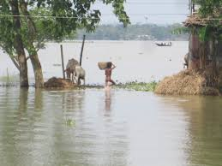
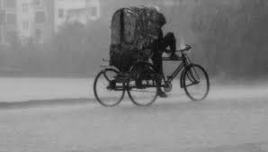
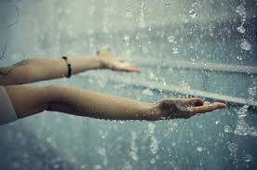
একক কাজ
১। ‘শ্রাবণ’ মাসে তোমার এলাকার পরিবেশের উপর কীরূপ পরিবর্তন আসে , উপরের ছবিগুলো দেখে ৮ টি বাক্য লিখ ?

Slide 20
মূল্যায়ণ
১। সুকুমার রায় কত খ্রিষ্টাব্দে জন্মগ্রহণ করেন ?
- ১৮৮৭খ্রিষ্টাব্দে
২। জর্জর শব্দের অর্থ কী ? -কাতর
৩। সুকুমার রায়ের ছেলে ছিলেন-
ক)গল্পকার খ) সাংবাদিক গ) চলচ্চিত্র-নির্মাতা ঘ) কবি
৪। অঙক শেখার প্রাথমিক বইকে কী বলে ?
ক)আদর্শ লিপি খ) নামতা বই গ) ধারাপাত ঘ) গণিত

Slide 21
বাড়ির কাজ
১।’শ্রাবণে’ কবিতায় কবি শ্রাবণ মাসে প্রকৃতির যে ছবি আমাদের সামনে তুলে ধরেছেন তার উপর ১০ টি বাক্য লিখে আনবে।

Slide 22
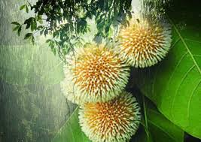
ধন্যবাদ
ধন্যবাদ
সবাইকে

